Slide 1
Муниципальная программа «Формирование современной городской среды» на территории Октябрьского района города Томска
Администрация
Октябрьского района
Города Томска
УТВЕРЖДЕНО
протокол общественной муниципальной комиссии
«20» апреля 2017 года
Дизайн проект
г. Томск, ул. Водопроводная, 11
Томск 2017

Slide 2
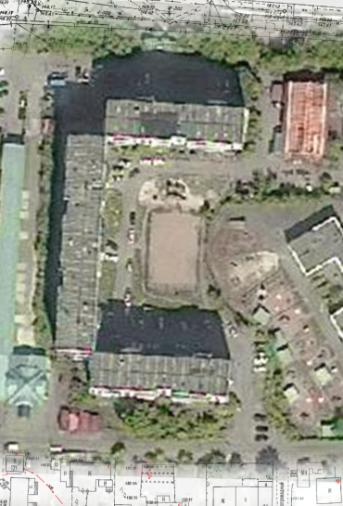
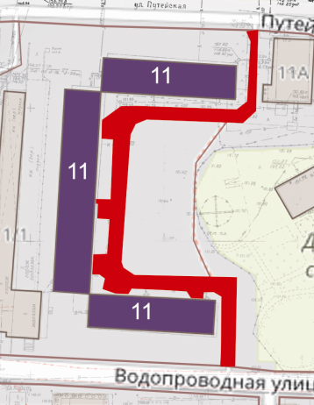
Благоустройство дворовой территории (капитальный ремонт) многоквартирного дома по адресу: город Томск, ул. Водопроводная, 11
Ситуационный план
Территория, планируемая к благоустройству

Slide 3
Благоустройство дворовой территории (капитальный ремонт) многоквартирного дома по адресу: город Томск, ул. Водопроводная, 11
Адрес объекта: г. Томск, ул. Водопроводная, 11
Земельная принадлежность: собственность муниципального образования «Город Томск»
Общая площадь дворовой территории: 1 741 м²
Приблизительное количество проживающих: 710 человек
Источники финансирования: федеральный бюджет, областной бюджет, бюджет МО «Город Томск»
В настоящее время покрытие дворовой территории находится в неудовлетворительном состоянии, асфальтобетонное покрытие разрушено, имеются выбоины, трещины, горловины колодцев разрушены, во время весеннего паводка и дождей полностью подтоплена водой.
В 2017 году жителями многоквартирного дома была подана заявка на участие в муниципальной программе «Формирование современной городской среды».
Запланированы работы по ремонту дворовой территории, установке скамеек и урн.
Дополнительно в 2017 году планируются работы по посадке зеленых насаждений силами жителей.

Slide 4
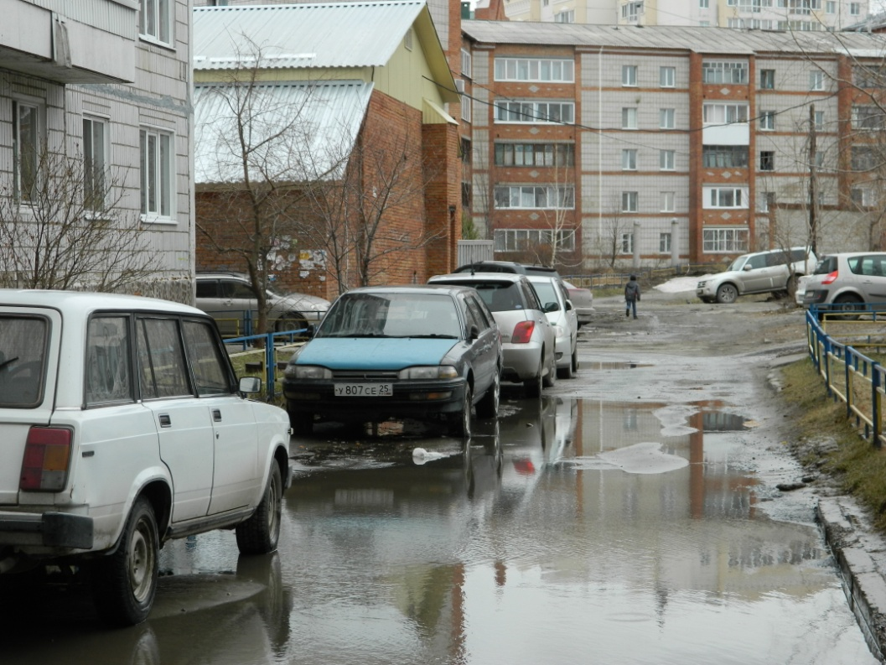
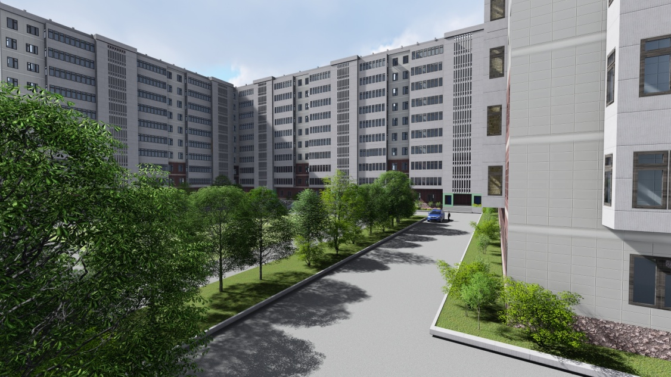
Благоустройство дворовой территории (капитальный ремонт) многоквартирного дома по адресу: город Томск, ул. Водопроводная, 11
Существующее состояние дворовой территории
Перспективное направление

Slide 5
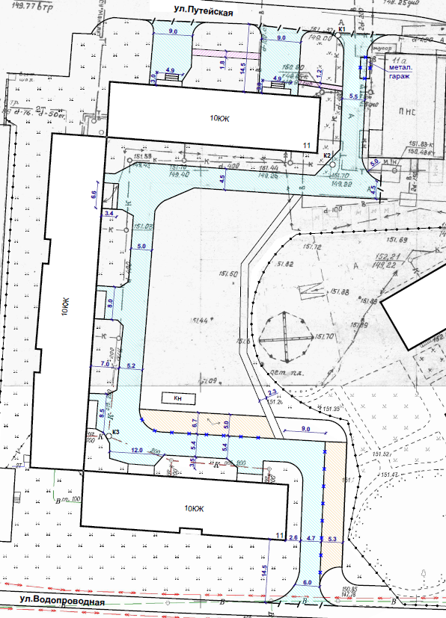
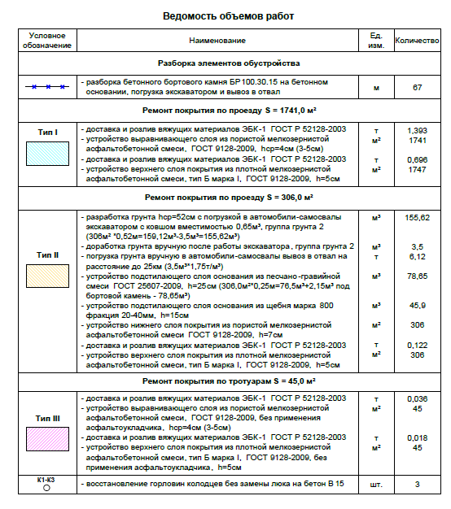
Благоустройство дворовой территории (капитальный ремонт) многоквартирного дома по адресу: город Томск, ул. Водопроводная, 11
План работ по благоустройству
Виды работ:
Ремонт покрытия по проезжей части;
Установка лавочек и урн.

Slide 6
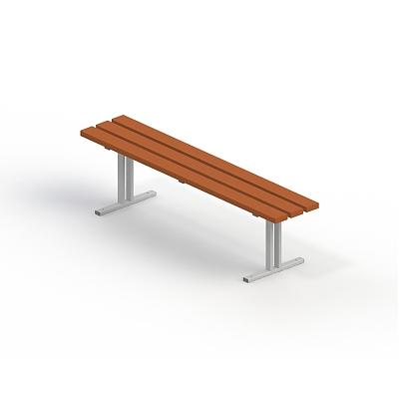
Благоустройство дворовой территории (капитальный ремонт) многоквартирного дома по адресу: город Томск, ул. Водопроводная, 11
Урна железобетонная с металлической вставкой
Монолитная железобетонная окрашенная урна, украшенная объемным рельефом и гладкой окантовкой, с металлической оцинкованной вставкой с двумя ручками.
с металлической оцинкованной вставкой с двумя ручками.
Скамья садово-парковая на металлических ножках
Скамья садово-парковая выполнена на металлическом каркасе из трубы сечением Ø 26 мм. Сидение состоит из деревянных досок толщиной 110х40 мм в количестве 3 шт.
Деревянные детали должны быть тщательно отшлифованы и окрашены акриловыми красками в заводских условиях.

